Slide 1
Московский физико-технический институт
Физтех-школа физики и исследований им. Ландау
Практика программирования с использованием Python
Практика программирования с использованием Python
Финальный проект:
Tank Defence

Slide 2
Практика программирования с использованием Python
Финальный проект: Tank Defence
Идея проекта
Создание видеоигры, в которой пользователь может управлять танком и стрелять по врагам.
В одиночном режиме необходимо отражать наступление волн противников и улучшать характеристики боевой машины. Также добавлен кооперативный режим для двух игроков, которые хотят посоревноваться в мастерстве управления.

Slide 3
Практика программирования с использованием Python
Финальный проект: Tank Defence
Команда разработки и распределение обязанностей
В создании проекта учавствовали студенты группы Б02-304:
Долгий Никита – Лидер команды, дизайнер
Остроумов Александр – Разработчик
Хайритдинов Владислав – Тестировщик

Slide 4
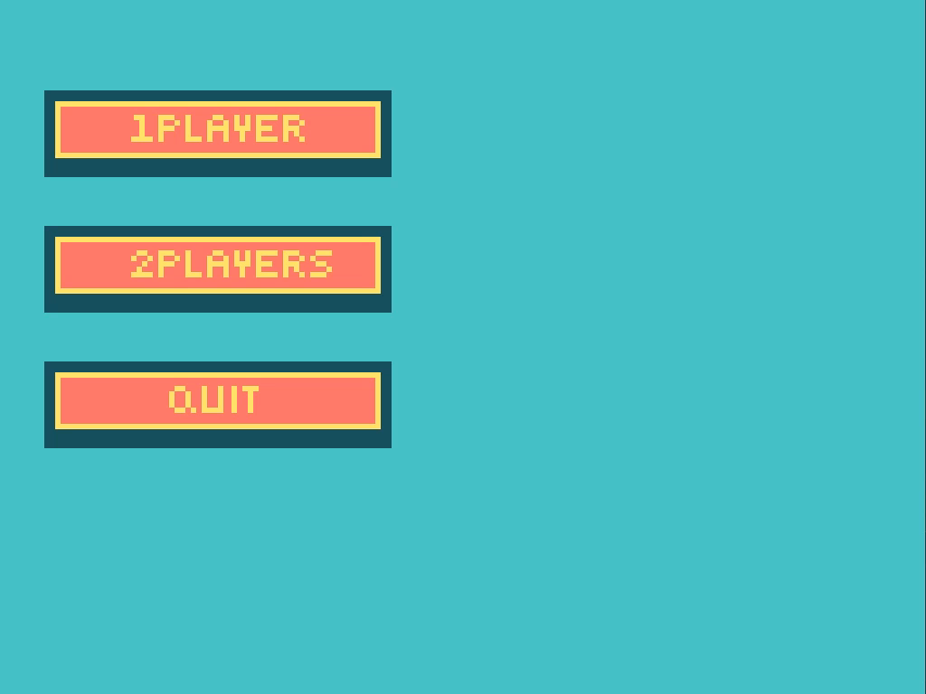
Практика программирования с использованием Python
Финальный проект: Tank Defence
Результаты
- 2 режима игры
- 2 типа врагов
- 2 спец-способности
- 4 возможных улучшения
- 3 разработчика

Slide 5
Практика программирования с использованием Python
Финальный проект: Tank Defence
Процесс разработки. Распределение обязанностей.
 | Исходный план | Фактическое разделение
Долгий Н. | Лидер | Лидер, дизайнер
Остроумов А. | Разработчик | Разработчик
Хайритдинов В. | Дизайнер | Тестировщик

Slide 6
Практика программирования с использованием Python
Финальный проект: Tank Defence
Процесс разработки. Этапы
1. Разработано основное меню и механика движения танков.
2. Реализована механика стрельбы. Появились враги и улучшения танка в одиночном режиме. В кооперативе добавлен лабиринт.
3. Добавлена механика эволюции.
4. Произведён ребаланс. Лабиринт удалён.

Slide 7
Практика программирования с использованием Python
Финальный проект: Tank Defence
Итоги работы
- Разработана аркадная игра Tank Defence,
- Реализована итеративная разработка в команде.

